Slide 1

Кылганы: Ондар О.А.«Диинчигеш»
уруглар садынын башкызы

Slide 2
Сорулгазы:
Уругларга торээн чери-Тыва чуртун таныштырары
Торээн черин унелеп, торээн чуртунга чоргааралды хевирлээри, уругларнын чугаа-домаан сайзырадыры.
Чер-чуртунун бойдузунга, эртине-байлактарынга хумагалыг болурун кижизидери

Slide 3
Торээн чурт дугайында улегер домактар:
Куш уязынга ынак, кижи чуртунга ынак.
Куш уялыг, кижи чурттуг.
Кижи толу каяа-даа чоруур, куш толу каяа-даа ужар
Тѳрээн чуртун кагба, тѳрээн ада-иен утпа.

Slide 4
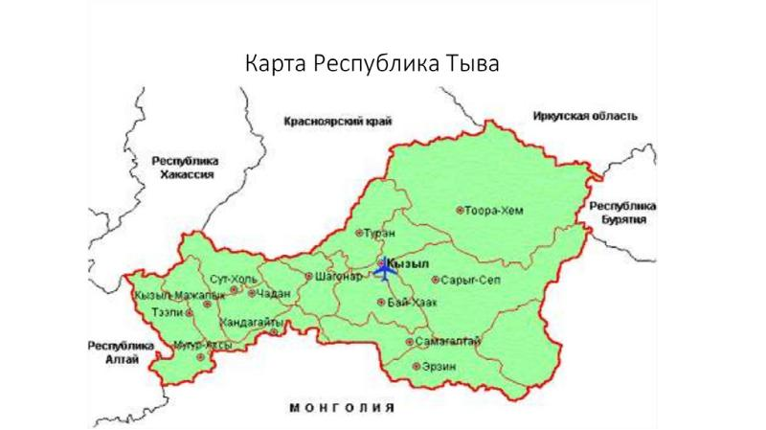

Slide 5
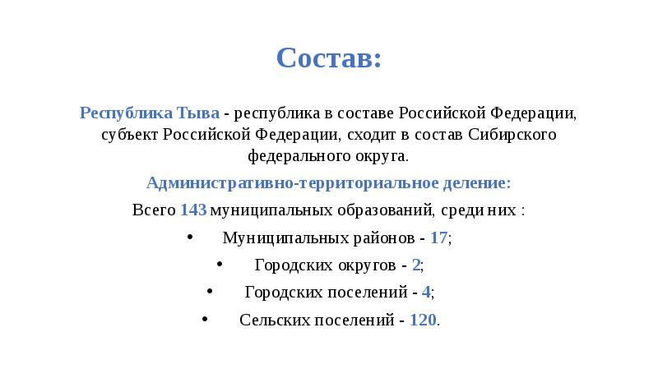

Slide 6
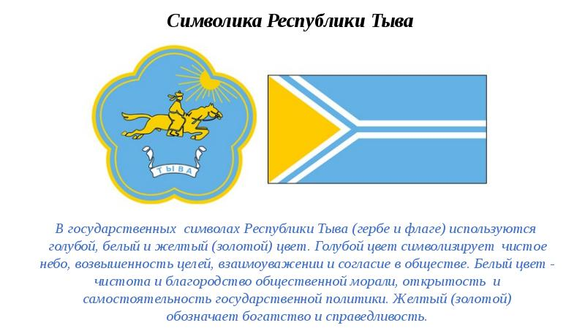

Slide 7
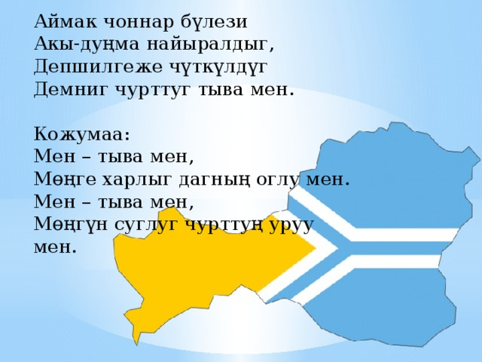
Тыва Республиканын ыдык ырызы

Slide 8
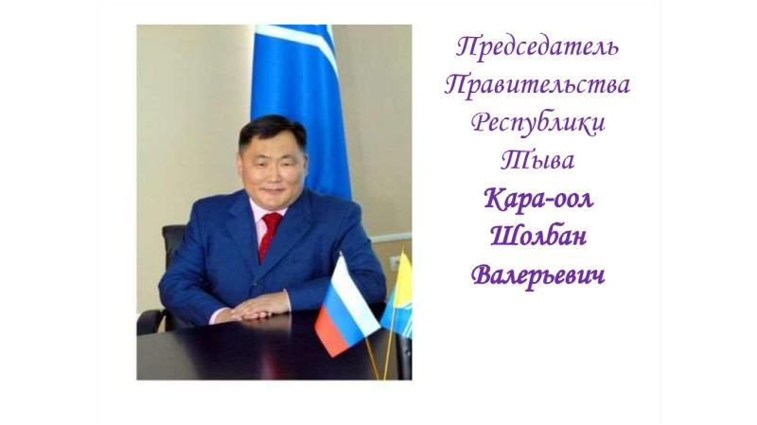

Slide 9
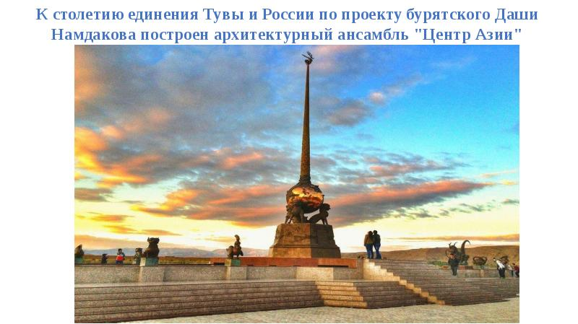

Slide 10
Сγт-Хѳл –
Аякта кудуп каан сγт ышкаш кѳстγр. Шѳлγ 1400 га., терени 35 метр, арыг суглуг, байлак-байланныг тайга черде хѳл.

Slide 11
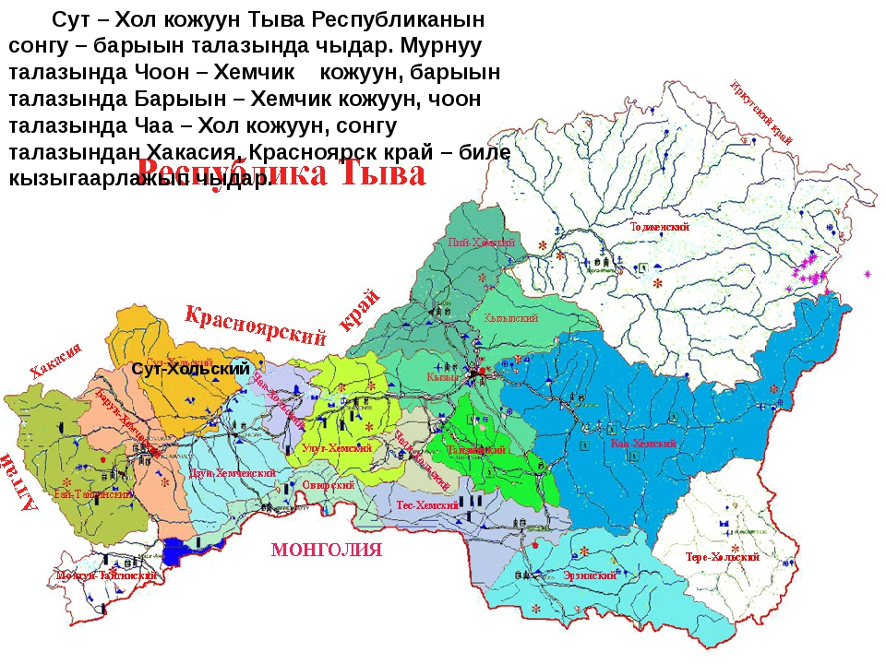

Slide 12
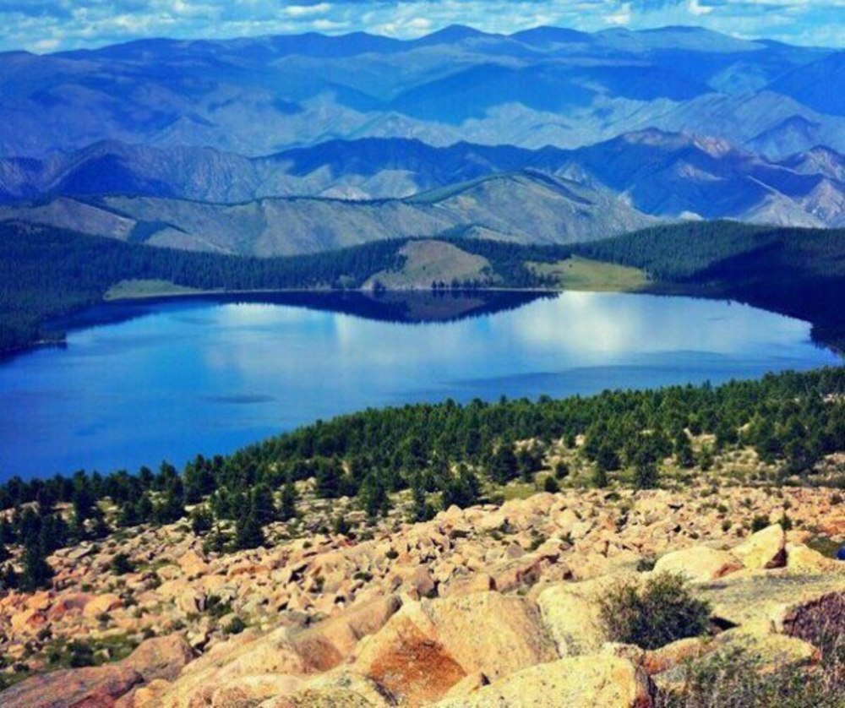

Slide 13


Slide 14
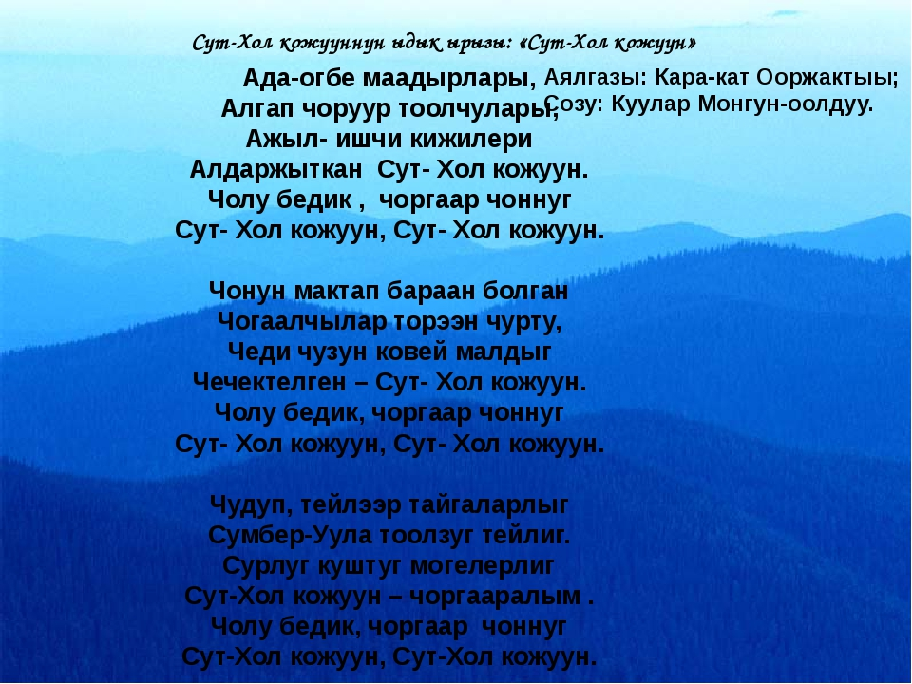

Slide 15
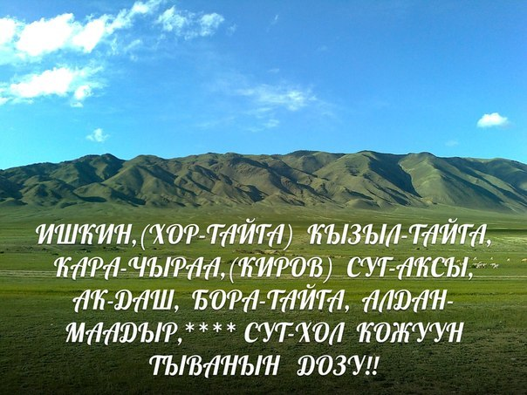

Slide 16
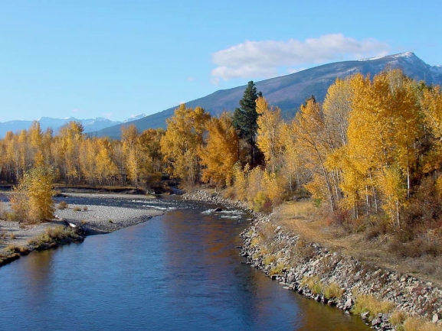

Slide 17
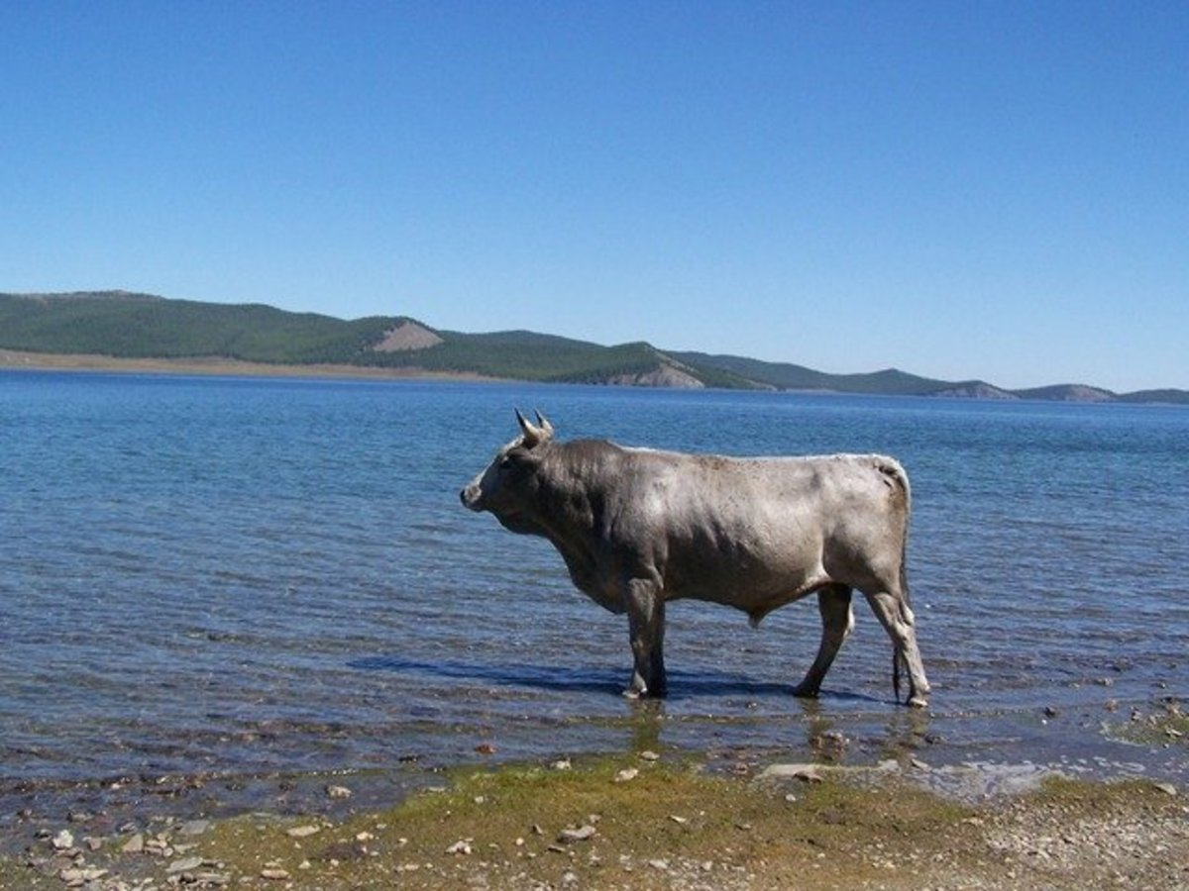

Slide 18
Улуу-биле четтирдим!!!

